Slide 1



猿 圈
一站式互联网人才选拔与培训
www.oxcoder.com

Slide 2


1000w+ 人次
猿圈在线笔面试平台运营5年，共支持1000w+人次的使用猿圈在线系统完成测试环节
10000+ 企业
超1w家企业注册使用猿圈平台，2000+企业选择付费与猿圈合作，共同完成更加高效的人才筛选及人才培训
全年 700+ 项目
2019年猿圈共执行了1000+场笔试与面试项目，平均到场率68%，未出现过一次大型宕机事件，稳定支持考生答题
高并发量，笔面试无上限
猿圈系统架构采用分布式存储，正常可支持15w+考生同时进入考试系统，理论上无并发上限，技术解决方案可自动扩充服务器，随时随地保持高效稳定

Slide 3


采用分布式架构，无并发上限
猿圈系统采用分布式集群架构设计，可支持万级考生同时进入考试系统，实际无并发上限，技术解决方案可自动扩充服务器集群，保持高效稳定。
云服务器
高效稳定
并发量高

Slide 4


加密算法，保护信息隐私安全
猿圈网站均使用SSL证书进行对流量加密，防止数据被窃取。
猿圈获取的用户所有信息以及监控照片、视频均以特有的数字图像加密算法存入数据库进行保存；企业查询时以相应逆算法解密提供，防止学生隐私泄露。
同时猿圈有实时识别、分析、预警安全威胁的统一安全管理系统，可以实现防病毒、防篡改、合规检查等安全能力，保护客户所有数据。
采用加密算法
保护隐私数据

Slide 5

猿圈在线面试系统
Online-interview

Slide 6
候选人面试流程
优点：高效、易懂
面试流程
收到通知
打开链接
视频面试
候选人无需下载任何软件
候选人会收到短信与邮件通知，在短信中打开即可反馈候选人是否要参加当前面试
候选人打开通知中的面试链接，确认自己应聘的公司与个人信息，根据提示检测设备
设备检测合格后，等待面试官上线即可，面试官上线后，候选人可与面试官进行视频、音频、文字、代码等交流

Slide 7
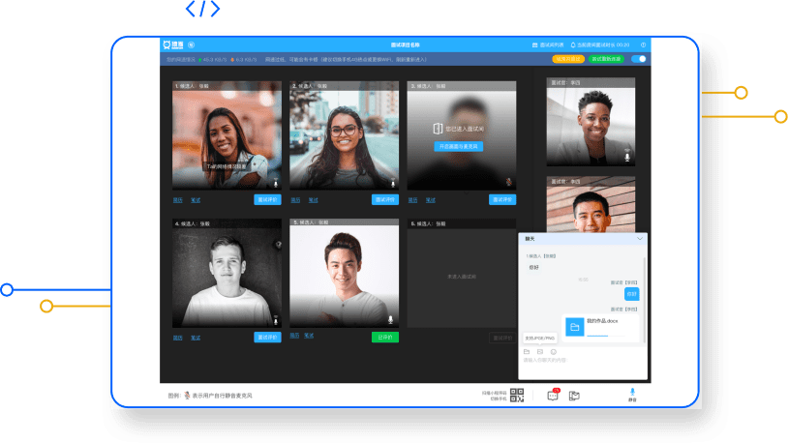

多
支持多对多（多人小组）在线面试
猿圈在线面试平台
一个面试房间中，可进行多人面试，安排多名面试官
VS
其他在线面试平台
一个链接，只能一名候选人对一名面试官

Slide 8
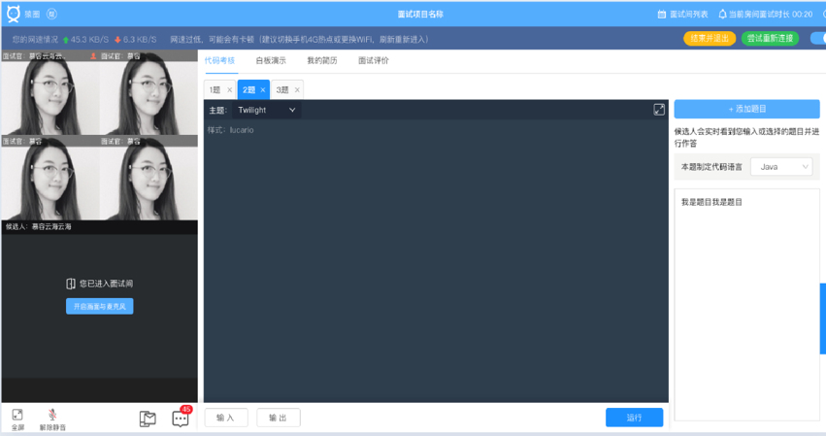
全
支持编程考察与白板（文件）功能
猿圈在线面试平台
可在面试同时进行出题和实时代码考核，文件传输，白板演示等操作，面试官在系统里提交每个人的评价表即可
VS
视频会议类软件
只能实现音频视频的交流，且必须下载软件

Slide 9
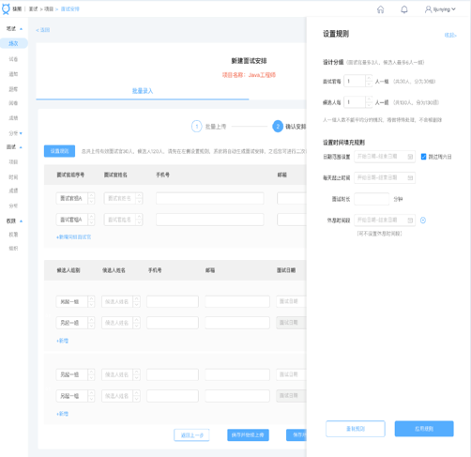
批量候选人
自动安排时间
候选人太多，一个一个安排时间感觉很慢？
时间明明有规律可循，却还再做重复性的工作？
猿圈在线面试系统帮助企业更加高效的进行面试安排，一键设置规则，自动填充时间！

Slide 10

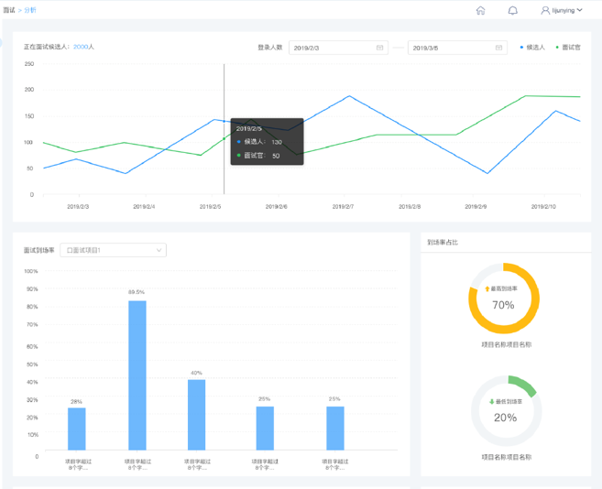
面试统计与数据分析
实时看到有多少候选人在进行面试，并且各个面试项目之间可进行到场率、平均分、最高分、最低分等多维度对比与分析，汇报与总结从此变得很简单。

Slide 11




猿圈在线面试案例
oppo
途游
爱奇艺
建设银行
OPPO使用猿圈面试服务与系统，对接智联平台名单，面试流畅稳定
途游在校园招聘中试用猿圈在线面试系统，猿圈进行面试通知，在线面试，面试评价支持。
爱奇艺在校园招聘中使用多对多在线面试系统，猿圈对客户多部门同步支持。
建设银行使用在线面试系统进行人员远程面试与选拔。

Slide 12
















猿圈企业客户名单展示（部分）
c

Slide 13
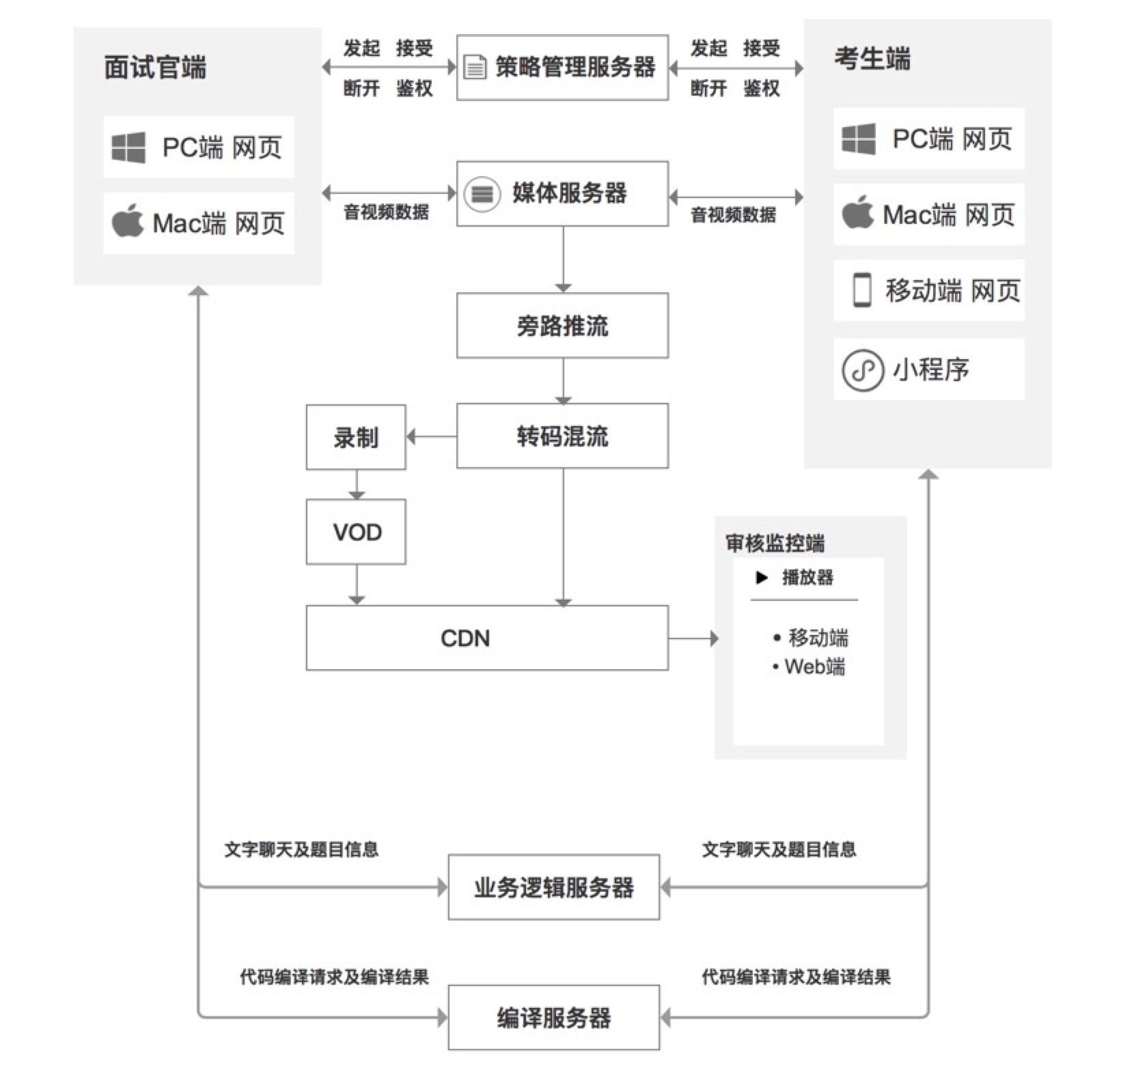
技术架构图
c

Slide 14
猿圈
期待与您合作
www.oxcoder.com

